Slide 1
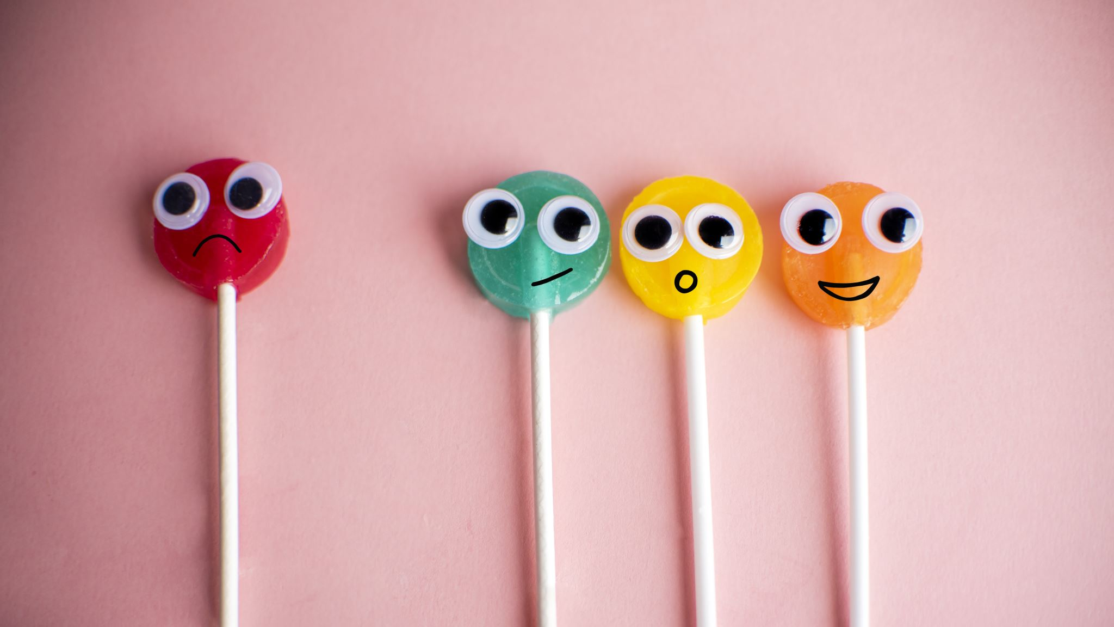


Boudjemaa Idriss
Baytek efe

Slide 2

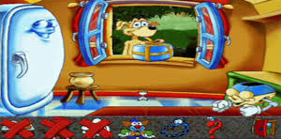

IDÉES
- Jeu de cuisine
- Inspiré d’Adibou
Site internet avec l’usage du php
Créer ses propres
recettes

Slide 3



LES BIBLIOTHÈQUES
Tkinter :
Interface graphique
Label
Bouton
Pillow :
image

Slide 4
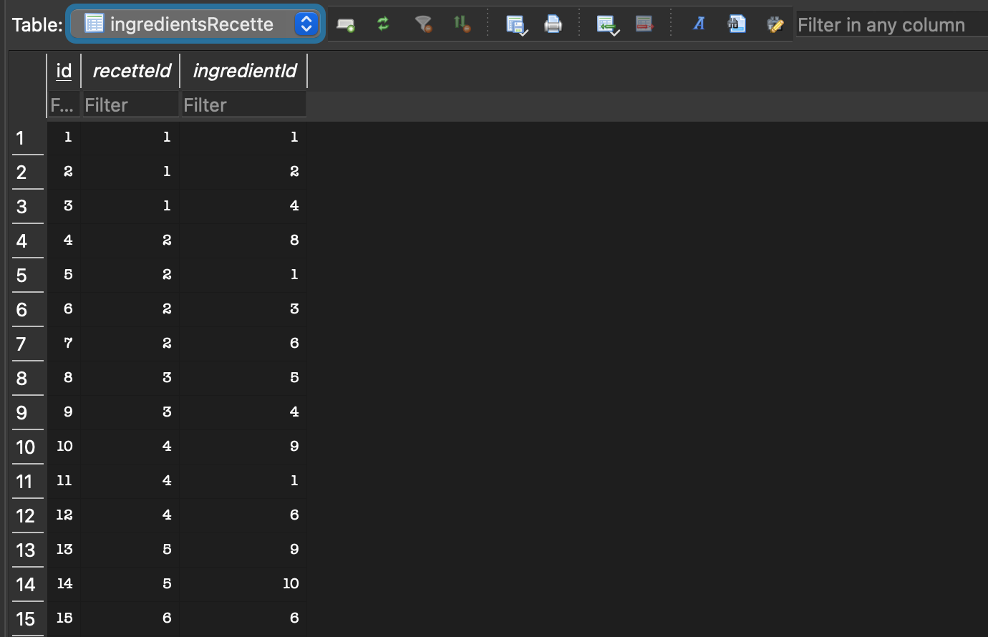
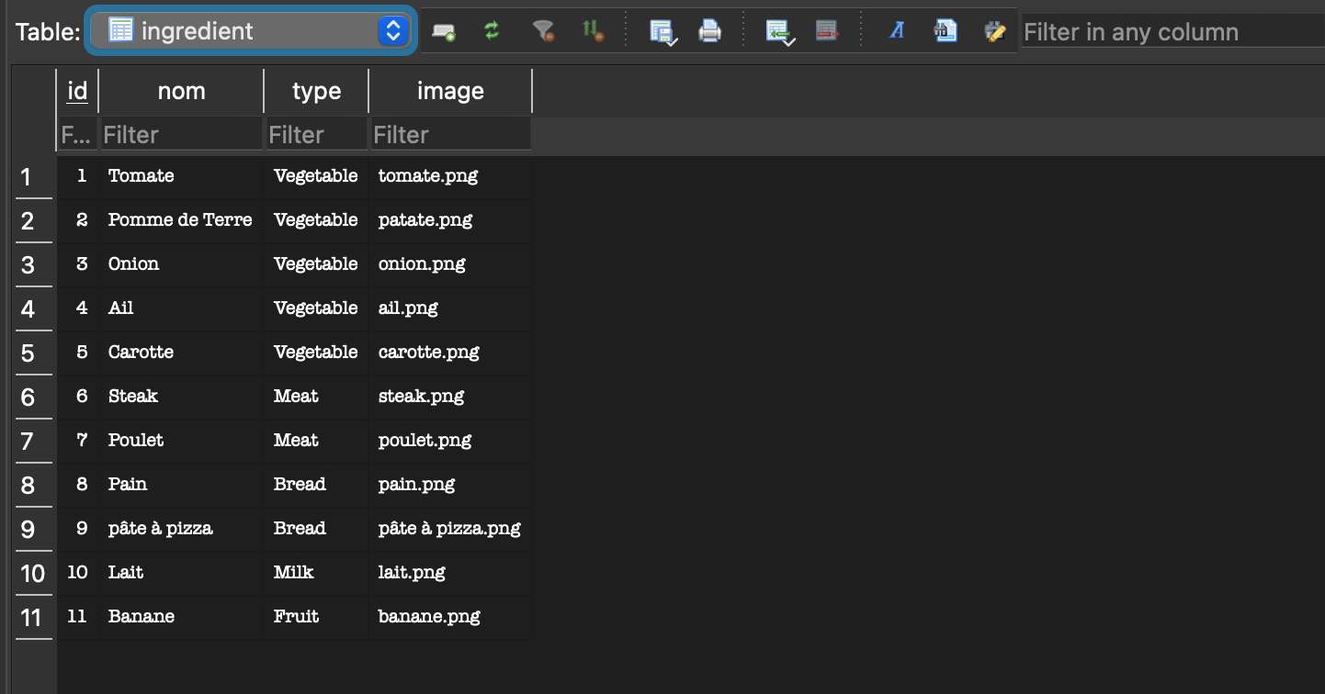
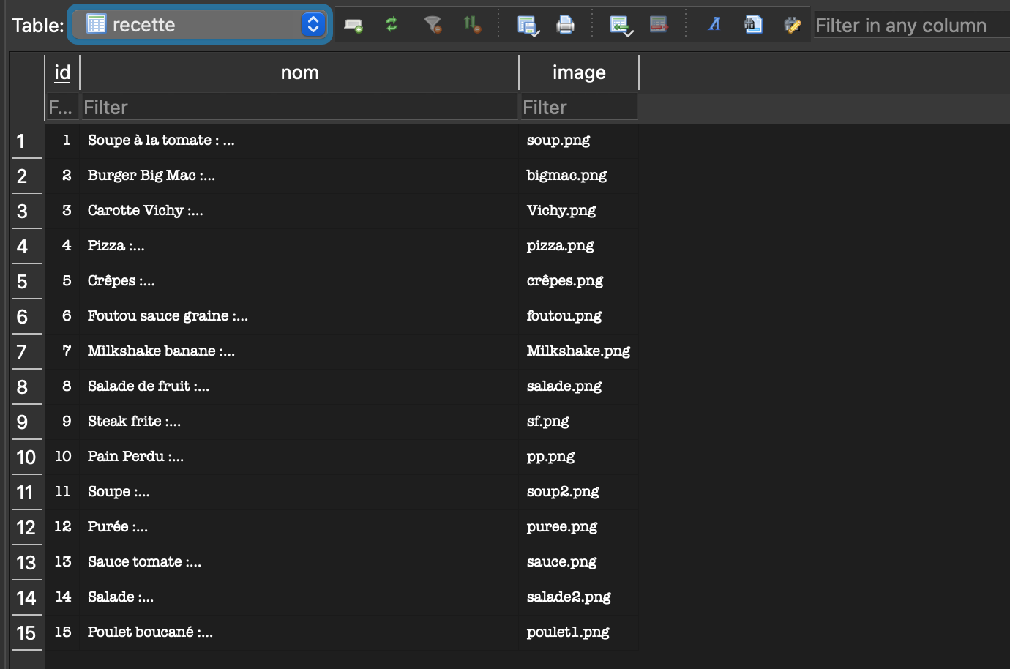
LES TABLES
ingredient
Recette
ingredientsRecette

Slide 5
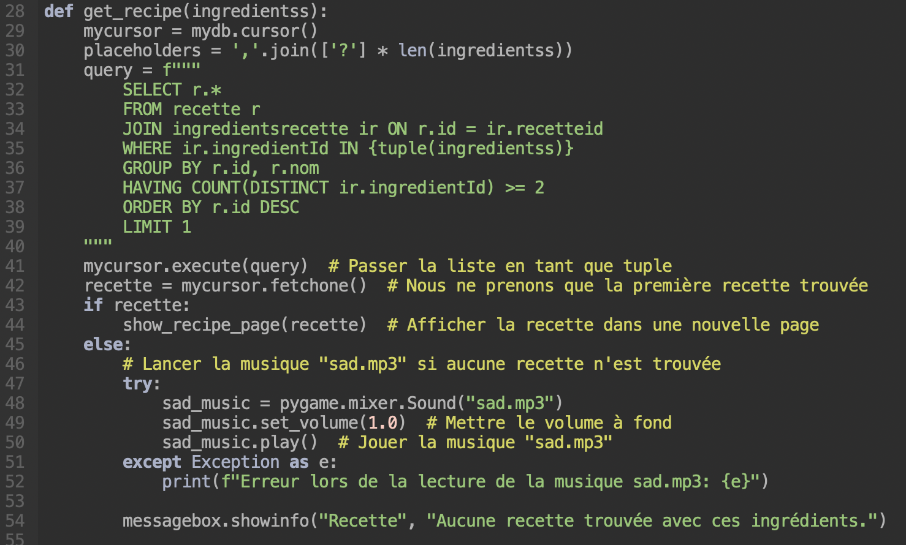
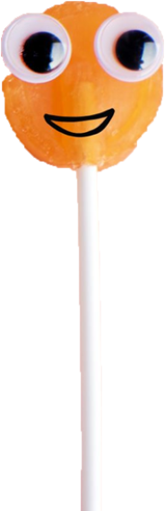
PROGRAMME

Slide 6

LES PROBLEMES
Bug d’affichage
Pas d’image de fond
Gif non fonctionnels
On peut mettre plus de 3 ingrédients en exploitant un bug

Slide 7
AMÉLIORATIONS
Nos idées d’amélioration

Slide 8
MERCI DE NOUS AVOIR ÉCOUTER

